Slide 1
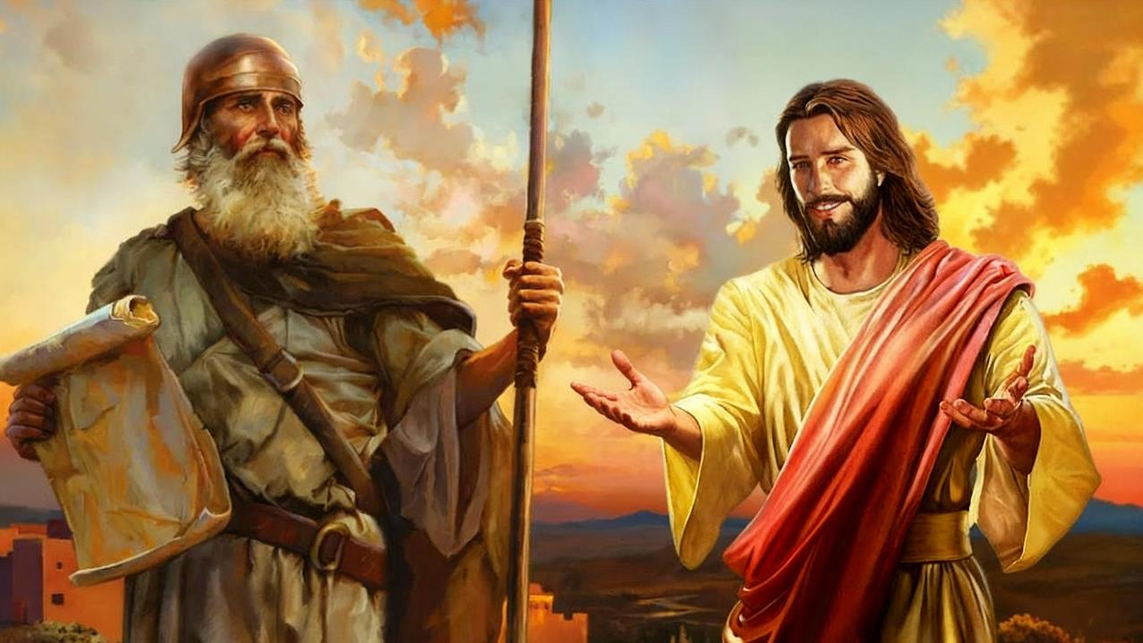
ANG TUNAY NA JOSUE
Aralin 10 para sa ika-10 ng Disyembre, 2025

Slide 2
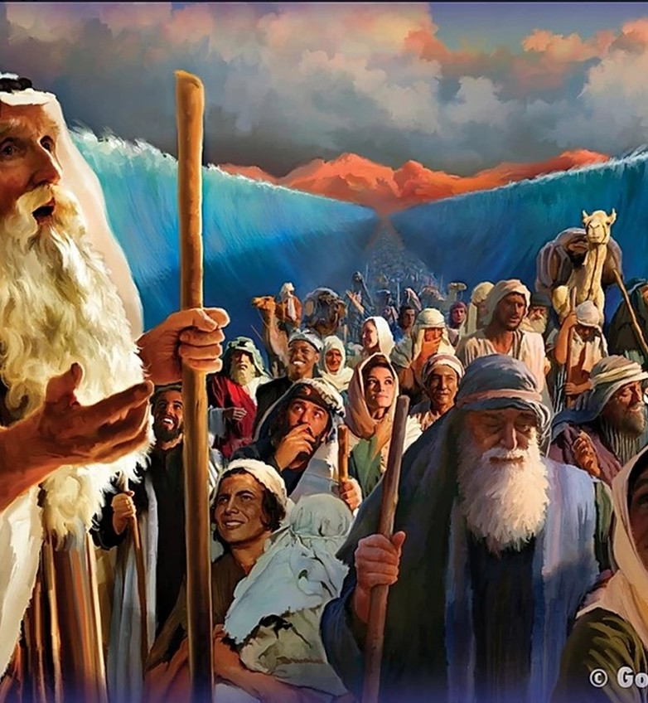
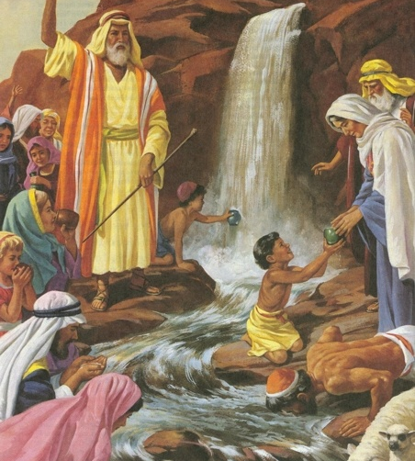
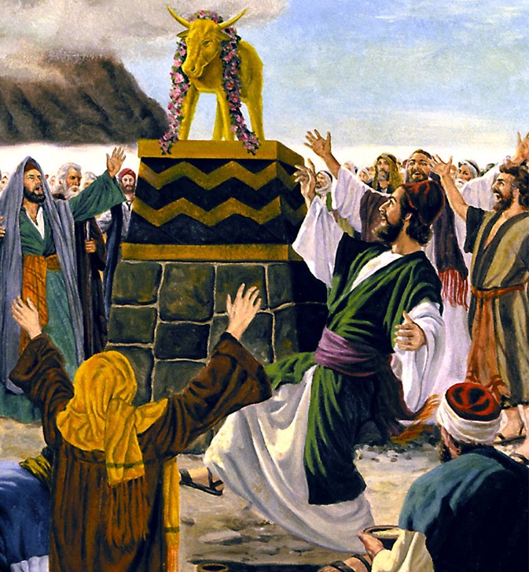
“Ang mga bagay na ito ay nangyari as kanila bilang halimbawa, at nasulat bilang pangaral sa atin na dinatnan ng katapusan ng mga panahon.” (1 Corinto 10:11)

Slide 3

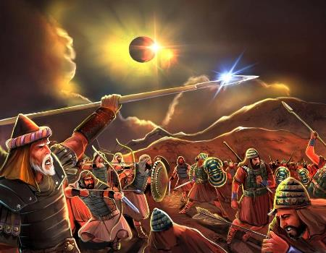
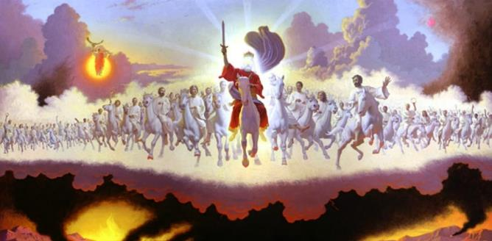







Mababasa natin ang buhay ni Josue, na tinukoy sa Pentateuch at sa aklat mismo ng Josue, sa dalawang magkaiba (at nagtutulungan) na paraan: bilang kasaysayan at simboliko.
Upang makagawa ng tamang simbolikong paliwanag ng anyo ni Josue, dapat muna nating malaman ang mga batas na nangangsiwa sa simbolismo sa Biblia: mga uri at katapat na uri.
Kung tapos na ito, totuntunin natin ang simbolismo ni Josue sa pamamagitan ng Biblia upang hanapin ang mga mensahe na iniwan sa atin ng Dios sa Kanyang Salita na may kaugnayan sa “simbolikong Josue”.
Pangbibliyang simbolismo:
Ano ang tipilohiya?
Mga uri ng tipolohiya
Ang simbolismo ni Josue:
Si Josue bilang isang uri
Ang katapat na uri ni Josue
Si Josue bilang uri ng Iglesia

Slide 4

PANGBIBLIYANG SIMBOLISMO

Slide 5


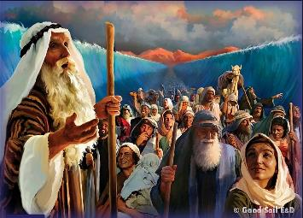
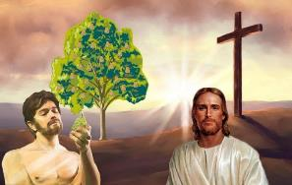
ANO ANG TIPOLOHIYA?
“Ang mga bagay na ito nga'y nangyari sa kanila na pinakahalimbawa; at pawang nangasulat sa pagpapaalaala sa atin, na mga dinatnan ng katapusan ng mga panahon.” (1 Corinto 10:11)
Si Pablo – at iba pang mga akda ng Biblia– ay gumamit ng salitang “uri” upang tumukoy sa isang anyo sa kasaysayano pangyayaring kumakatawan sa isang bagay o isang tao mula sa kanyang panahon at/o sa hinaharap (tinawag na “katapat na uri”).
Halimbawa, ang Roma 5:14 ay nagsasalita tungkol kay Adan bilang uri [“anyo” sa KJV] “niyang darating,” iyon ay, ni Jesus—ang katapat na uri.
Ang uri
David (Awit 22:1)
Patalastas ng katapat na uri -Bagong David (Jer. 23:5)
Katapat na uri
Jesus (Mt. 27:46)
Ang uri
Mga handog (Lev. 1:3-5)
Patalastas ng katapat na uri -Nagdurusang lingkod (Is. 53:5-7)
Katapat na uri
Kamatayan ni Jesus (Juan 19:16-18)
Sa maraming pagkakataon, makikita natin sa Lumang Tipan ang palatandaan ng natatanging tauhan o pangyayari na uri ng isang bagay na darating. Tingnan natin ang dalawang halimbawa:

Slide 6

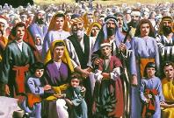
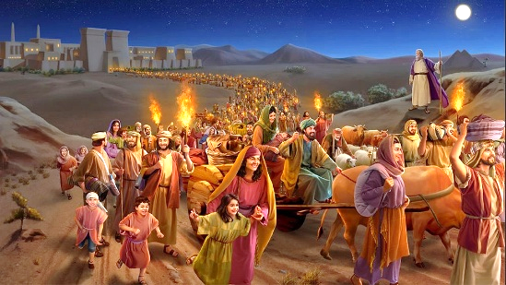
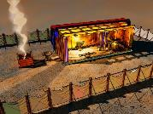
MGA URI NG TIPOLOHIYA
“At dumoon hanggang sa pagkamatay ni Herodes: upang maganap ang sinabi ng Panginoon sa pamamagitan ng propeta, na nagsasabi, Mula sa Egipto ay tinawag ko ang aking anak” (Mateo 2:15)
Ang mga uri sa Lumang Tipan ay tumuturo sa tatlong natatanging klase ng katapat na uri sa Bagong Tipan; ang Iglesia; at ang huling mga panahon.
URI AT KATAPAT NA URI
Israel
Ang exodo
Ang Santuaryo
Kristo
Iglesia
Huling panahon
Kristo
Iglesia
Huling panahon
Kristo
Iglesia
Huling panahon
Dinala Siya sa Ehipto
Mateo 2:13-15
Ang bagong Israel
Galacia 6:16
Ang 144,000
Apocalipsis 7:4
40 Araw sa disyerto
Mateo 3:16-4:2
Binautismuhan at inalalayan ni Kristo
1 Corinto 10:1-6
Exodo mula sa tumalikod na mga iglesia
Apocalipsis 18:4
Gaya ito ng templo sa atin
Juan 1:14; 2:21-22
Tayo ay templo ng Dios
1 Corinto 3:16-17
Bagong Jerusalem, ating templo
Apocalipsis 21:2-3
URI
KATAPAT NA URI

Slide 7

ANG SIMBOLISMO NI JOSUE

Slide 8


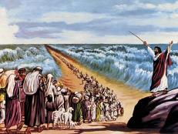
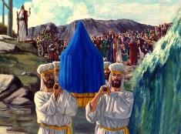
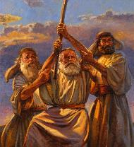
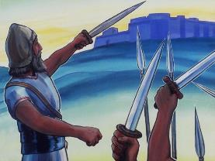
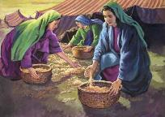
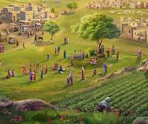
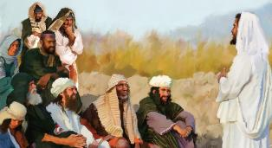
SI JOSUE BILANG URI
“Palilitawin sa iyo ng Panginoon mong Dios ang isang propeta sa gitna mo, sa iyong mga kapatid, na gaya ko; sa kaniya kayo makikinig.” (Deuteronomio 18:15)
Bahagyang tinupad ni Josue ang hula ni Moses tungkol sa pangalawang propeta na mangunguna sa mga tao (Deut. 18:15-19).
Gaya ni Moises, tumanggap si Josue ng direktang mensahe mula sa Dios; nagdiwang sya ng Paskuwa; tumawid sya sa mga tubig; nakita nya ang Anghel ng Panginoon; nagbigay ng tagumpay ang kanyang nakaunat na mga kamay; inanyayahan nya ang mga tao na manatiling tapat pagkatapos na syaý mamatay; atbp.
Habang nagsimulang mahulog ang manna sa ilalim ni Moises, huminto ito sa ilalim ni Josue. Dagdag pa dito, tinupad ni Josue ang tagubilin tungkol sa paghahati ng lupain at ng mga syudad ng tanggulan na ibinigay ni Moises.
Ngunit naunawaan ng mga tao na ang hula ni Moises ay nagpapatuloy ng higit pa kay Josue (Juan 1:21). Kaya, parehong si Moises at Josue ay naging mga uri ng tunay na katapat na uri na lubusang tumupad sa hulang ibinigay kay Moises tungkol sa “Propeta”: Jesus (Gawa 3:22-26).

Slide 9


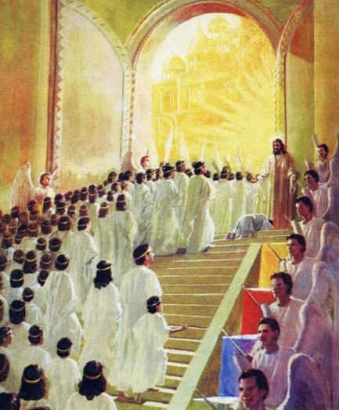
ANG KATAPAT NA URI NI JOSUE
“Ganito ang sabi ng Panginoon, Sa kalugodlugod na panahon ay sinagot kita, at sa araw ng pagliligtas ay tinulungan kita: at aking iningatan ka, at ibibigay kita na pinakatipan sa bayan, upang ibangon ang lupain, upang ipamana sa kanila ang mga sirang mana” (Isaias 49:8)
Ang layunin ng mga digmaang pinangunahan ni Josue ay itatag ang mga Israelita sa Lupang Pangako. Ipinahayag ni Isaias ang gawain ng Mesias na bumubuo sa pagtatalaga sa “pinabayaang mana [sa kanyang bayan]” (Isa. 49:8), gamit ang parehong terminolohiya sa aklat ng Josue.
Sa anong diwa ang buhay at gawa ni Josue (bilang uri) ay sumalamin sa buhay at gawa ni Jesus (katapat na uri)?
Matapos ang Kanyag bautismo sa Jordan, nakipaglaban si Jesus sa mga pwersa ng kasamaan
Nagsimula ang Kanyang trabaho matapos ang 40 araw sa ilang
Natalo Niya ang kaaway sa krus
Binigyan Niya tayo ng tagumpay sa ating espiritwal na mga kalaban
Binigyan Niya tayo ng tunay na kapahingahan
Itinalaga Niya sa atin ang hindi na sisirang mana

Slide 10

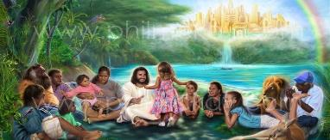
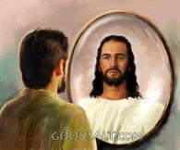
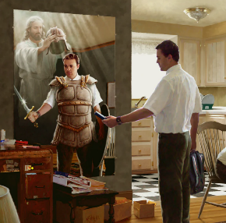

JOSUE BILANG URI NG IGLESIA
“Sapagka't ang ating pakikibaka ay hindi laban sa laman at dugo, kundi laban sa mga pamunuan, laban sa mga kapangyarihan, laban sa mga namamahala ng kadilimang ito sa sanglibutan, laban sa mga ukol sa espiritu ng kasamaan sa mga dakong kaitaasan.” (Efeso 6:12)
SI JOSUE AT ANG IGLESIA
Ngayon ay may pakikipaglaban tayo, kung saan pinangunahan tayo ng ating “Josue”, na naghahanda sa atin ng kailangang baluti (Efe. 6:10-12).
Dagdag pa, nagtalaga na sya sa atin ng mana, at pinupuno tayo ng espiritwal na mga pagpapala (Efe. 1:3, 11).
SI JOSUE AT ANG HULING PANAHON
Ngunit ang kompletong katuparan sa tipolohikal na Josue ay sa huling pa, kung mawasak na ang lahat na anyo ng kasamaan, at maangkin natin ng lubusan ang ating mana: isang lupaing makakapamuhay tayo ng may kumpyansa (Apoc. 20:7-9; Ezek. 28:26).
Hanggang sa araw na iyon, lumago nawa tayo sa biyaya gaya ni Josue, na hinahayaan ang Dios na baguhin tayo unti-unti bawat araw kagaya Niya.

Slide 11

“Ang Israel ng Dios, na naglalakbay sa makalangit na Canaan, ay may Kapitan na hindi nangangailangan ng turo ng tao upang ihanda Sya sa Kanyang misyon bilang banal na lider; ngunit ginawa Siyang sakdal sa paghihirap; at “Palibhasa'y nagbata siya sa pagkatukso, siya'y makasasaklolo sa mga tinutukso.” Hebreo 2:10, 18. Ang ating Manunubos ay hindi nagpakita ng kahinaan ng tao o bahid; ngunit namatay Siya upang makamit natin ang karapatang pumasok sa Lupang Pangako.”
EGW (Patriarchs and Prophets, p. 480)

